Slide 1
Математическое моделирование изотермической фильтрации в модели Баклея-Леверетта
СТУДЕНТ 5 КУРСА МГУ ИМ. М.В. ЛОМОНОСОВА
АНДРЕЕВ АРТЁМ
НАУЧНЫЙ РУКОВОДИТЕЛЬ: К.Ф.-М.Н. КОЛДОБА ЕЛЕНА ВАЛЕНТИНОВНА

Slide 2
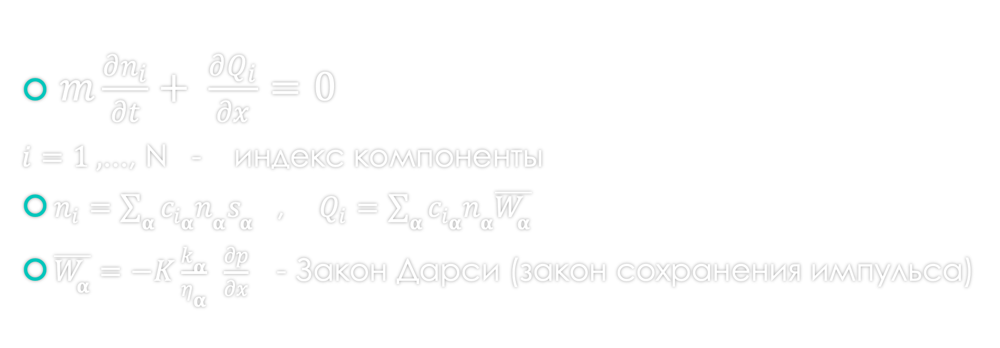
Основные уравнения изотермической фильтрации – это закон сохранения N компонент
$m\frac{∂n_{i}}{∂t}+ \frac{∂Q_{i}}{∂x}=0$
$i=1 ,$..., N - индекс компоненты
$n_{i}=\sum_{\text{α}}^{ }{c_{i\text{α}}n_{\text{α}}s_{\text{α}}}$ , $Q_{i}=\sum_{\text{α}}^{ }{c_{i\text{α}}n_{\text{α}}\overline{W_{\text{α}}}}$
$\overline{W_{\text{α}}}=−K\frac{k_{\text{α}}}{η_{\text{α}}} \frac{∂p}{∂x}$ - Закон Дарси (закон сохранения импульса)

Slide 3
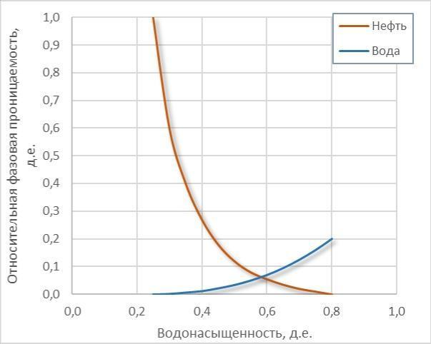
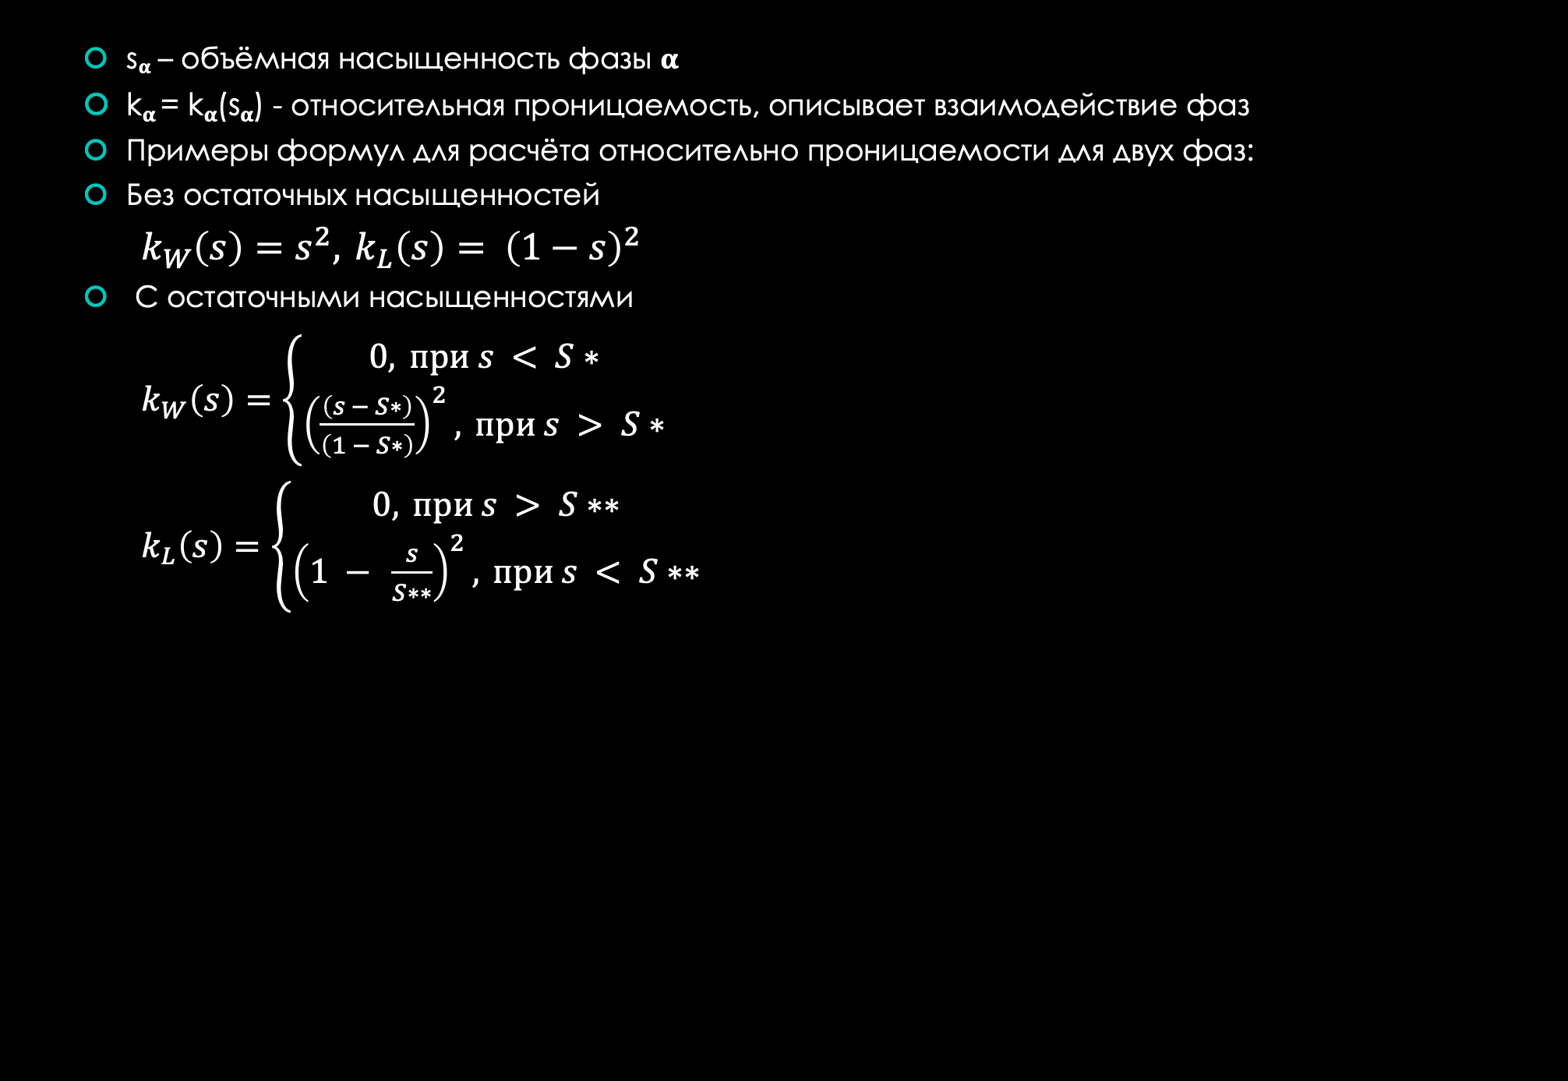
Относительная проницаемость и объёмная насыщенность
s$\text{α}$ – объёмная насыщенность фазы $\text{α}$
k$\text{α}$ = k$\text{α}$(s$\text{α}$) - относительная проницаемость, описывает взаимодействие фаз
Примеры формул для расчёта относительно проницаемости для двух фаз:
Без остаточных насыщенностей
$k_{W}\left(s\right)=s^{2}, k_{L}\left(s\right)= {\left(1−s\right)}^{2}$
С остаточными насыщенностями
$k_{W}\left(s\right)=\left\{\begin{aligned}0, при s < S∗ \\ {\left(\frac{\left(s − S∗\right)}{\left(1 − S∗\right)}\right)}^{2}, при s > S∗\end{aligned}\right.$
$k_{L}\left(s\right)=\left\{\begin{aligned}0, при s > S∗∗ \\ {\left(1 − \frac{s}{S∗∗}\right)}^{2}, при s < S∗∗\end{aligned}\right.$

Slide 4
Модель Баклея-Леверетта
Отсутствует капиллярный скачок давлений между фазами
Присутствуют 2 фазы, компоненты которых не растворяются друг в друге. (нефть и вода)
Отсутствуют фазовые переходы
Цель – получить систему из параболического и гиперболического уравнений, что позволит нам решить задачу численно, с помощью разностных схем.

Slide 5
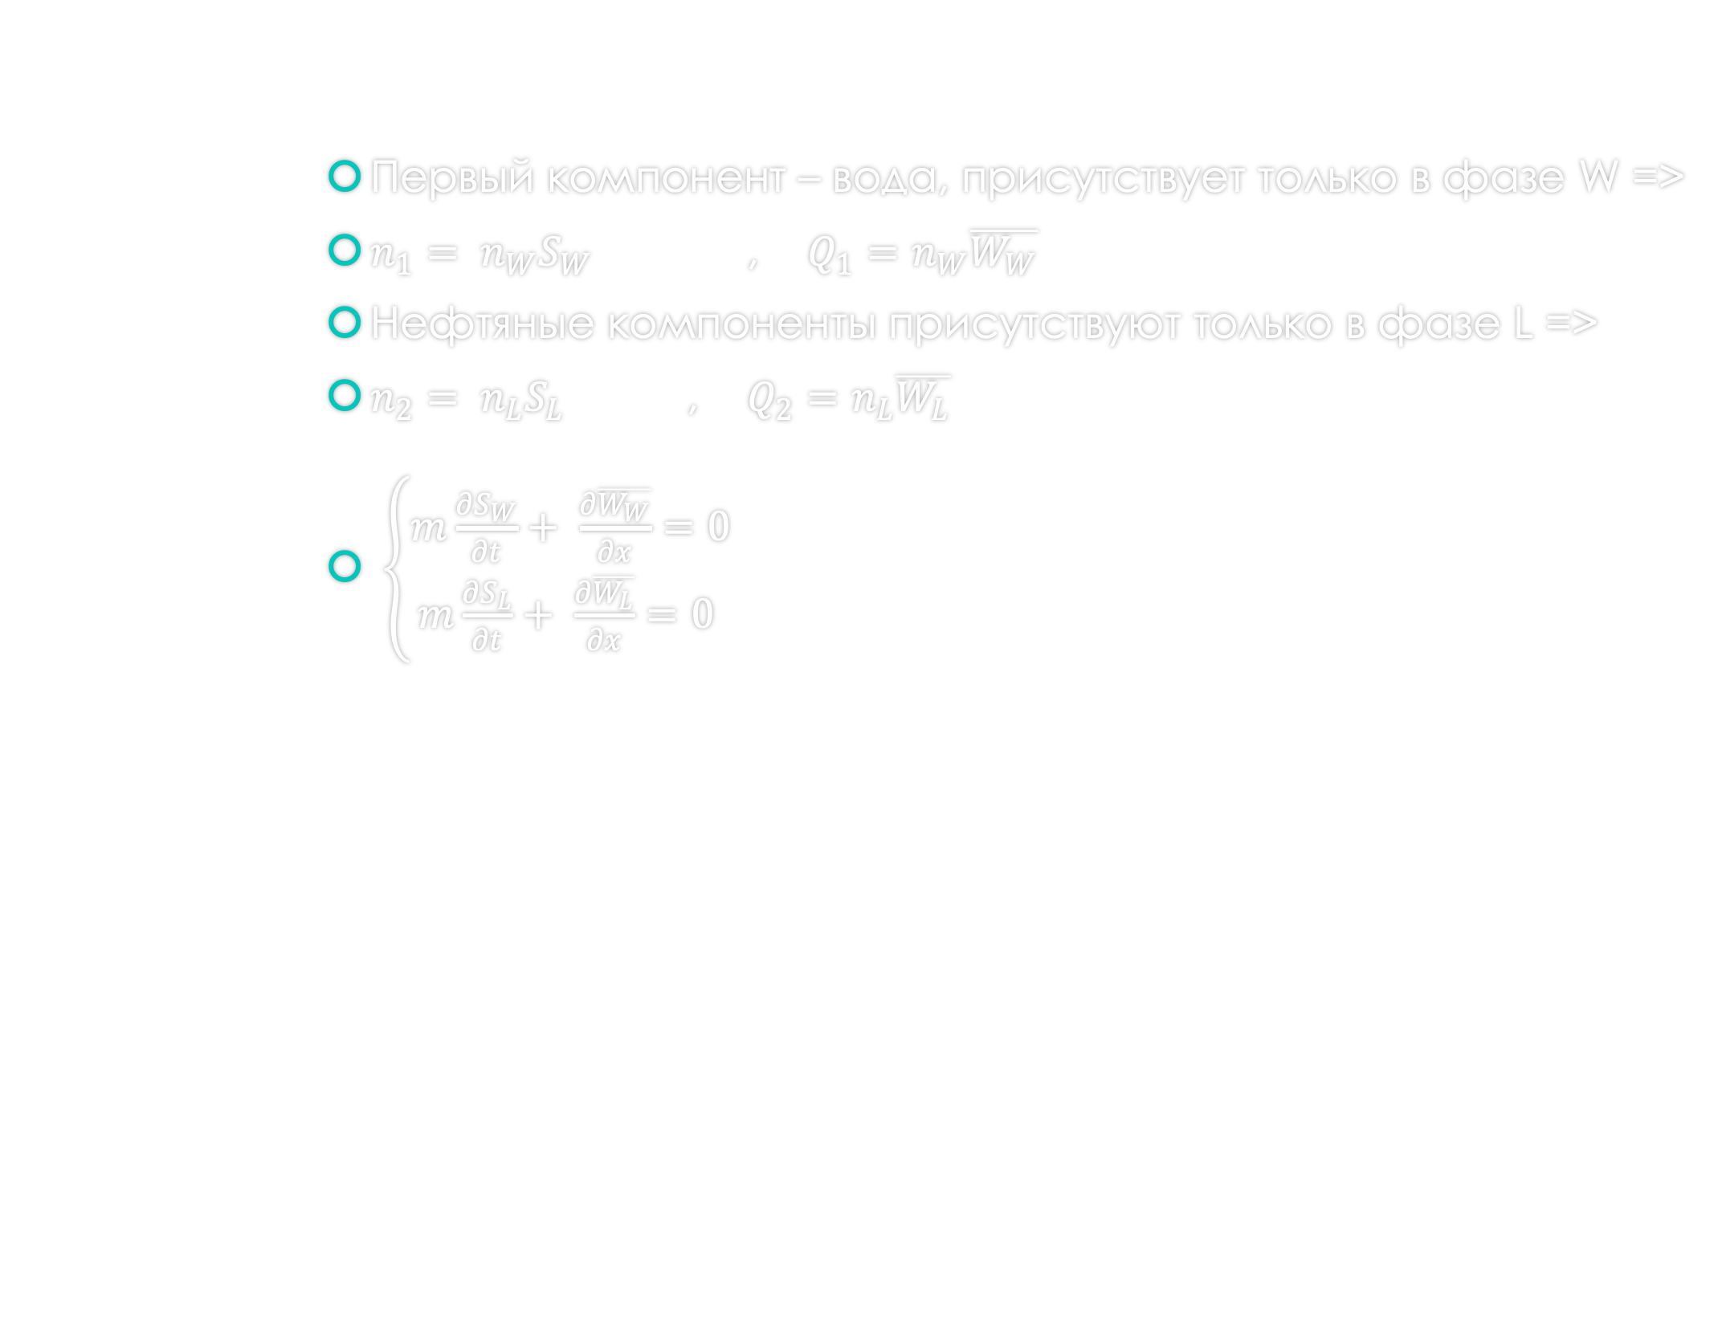
Фазы и выкладки
Первый компонент – вода, присутствует только в фазе W =>
$n_{1}= n_{W}S_{W}$ , $Q_{1}=n_{W}\overline{W_{W}}$
Нефтяные компоненты присутствуют только в фазе L =>
$n_{2}= n_{L}S_{L}$ , $Q_{2}=n_{L}\overline{W_{L}}$
$\left\{\begin{aligned}m\frac{∂S_{W}}{∂t}+ \frac{∂\overline{W_{W}}}{∂x}=0 \\ m\frac{∂S_{L}}{∂t}+ \frac{∂\overline{W_{L}}}{∂x}=0 \end{aligned}\right.$

Slide 6






Так как 2 фазы и сумма насыщенностей равна 1, можно отказаться от одного из индексов фазы
$s_{W} + s_{L}=1$ => $s_{W}=s, s_{L}=1−s$
где s – насыщенность воды
$\left\{\begin{aligned}m\frac{∂s}{∂t}+ \frac{∂\overline{W_{W}}}{∂x}=0 \\ −m\frac{∂s}{∂t}+ \frac{∂\overline{W_{L}}}{∂x}=0 \end{aligned}\right.$
$⇒$
Введем вспомогательную функцию и назовём её полной скоростью фильтрации:
$\overline{W}=\overline{W_{W}}+\overline{W_{L}}=−K\frac{k_{W}}{η_{W}} \frac{∂p}{∂x}−K\frac{k_{L}}{η_{L}} \frac{∂p}{∂x} =−KB\frac{∂p}{∂x};$
А также, для упрощения записи уравнений, введём полную подвижность и долю водной фазы:
$$B\left(s\right)=\frac{k_{W}}{η_{W}}+\frac{k_{L}}{η_{L}}; φ\left(s\right)=\frac{\frac{k_{W}}{η_{W}} }{\frac{k_{W}}{η_{W}}+\frac{k_{L}}{η_{L}} }$$
Сложим уравнения системы (4) и заменим $\overline{W_{W}}+\overline{W_{L}}$ на $\overline{W}$:
$\frac{∂\overline{W}}{∂x}=0$
$⇒$

Slide 7
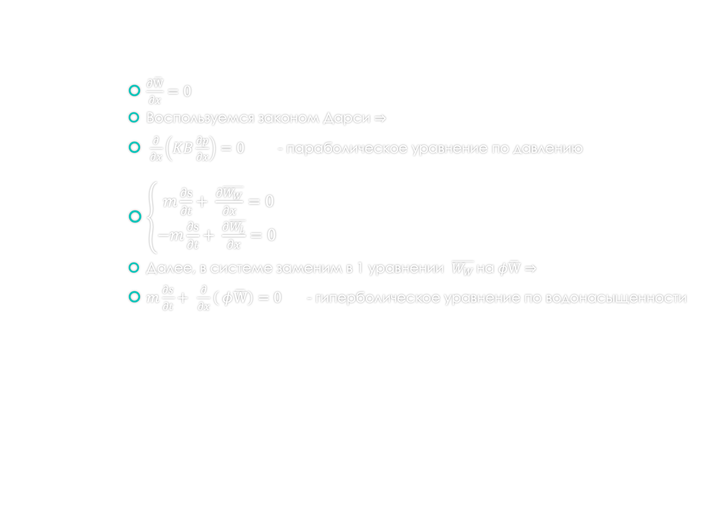
Итоговая система уравнений
$\frac{∂\overline{W}}{∂x}=0$
Воспользуемся законом Дарси $⇒$
$\frac{∂}{∂x}\left(KB\frac{∂p}{∂x}\right)=0$ - параболическое уравнение по давлению
$\left\{\begin{aligned}m\frac{∂s}{∂t}+ \frac{∂\overline{W_{W}}}{∂x}=0 \\ −m\frac{∂s}{∂t}+ \frac{∂\overline{W_{L}}}{∂x}=0 \end{aligned}\right.$
Далее, в системе заменим в 1 уравнении $\overline{W_{W}}$ на $φ\overline{W}⇒$
$m\frac{∂s}{∂t}+ \frac{∂}{∂x}\left( φ\overline{W}\right)=0$ - гиперболическое уравнение по водонасыщенности

Slide 8
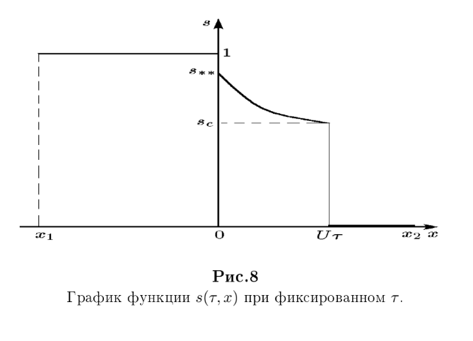
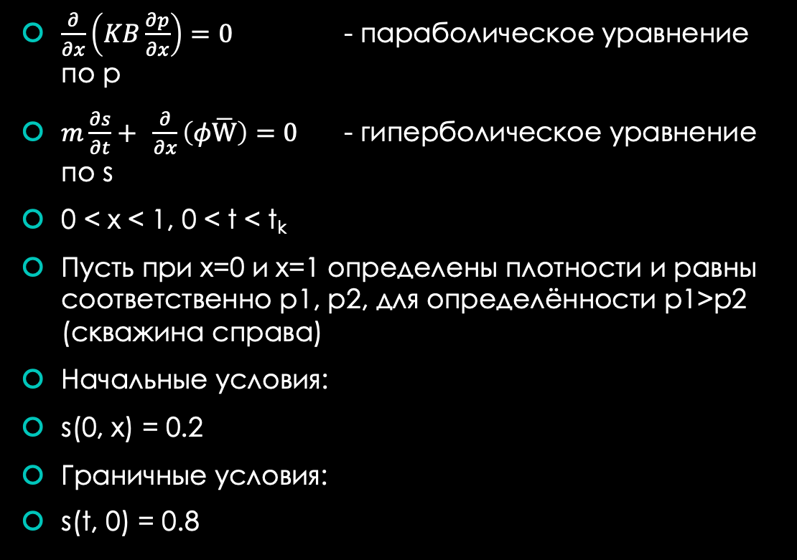
Задача Баклея-Леверетта
$\frac{∂}{∂x}\left(KB\frac{∂p}{∂x}\right)=0$ - параболическое уравнение по p
$m\frac{∂s}{∂t}+ \frac{∂}{∂x}\left(φ\overline{W}\right)=0$ - гиперболическое уравнение по s
0 < x < 1, 0 < t < t_{k}
Пусть при x=0 и x=1 определены плотности и равны соответственно p1, p2, для определённости p1>p2 (скважина справа)
Начальные условия:
s(0, x) = 0.2
Граничные условия:
s(t, 0) = 0.8

Slide 9
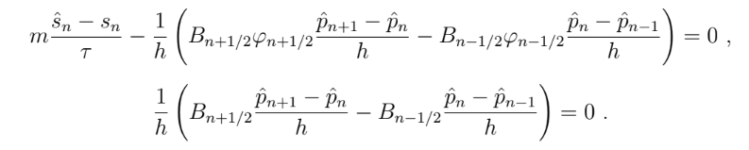
Разностная схема
При некотором выбранном h, 𝝉 выбирается по условию Куранта
Под B_{n+1/2} предполагается значение функции B в полуцелой точке
Для решения воспользуемся методом прогонки

